Slide 1

Mise en oeuvre
PROJET GARAGE CONNECTÉ
Ce que nous construisons, et comment nous allons travailler avec le Cycle en V
Notes:
La méthodologie a été validée par la direction. On voit d'abord ce qu'on construit, puis comment on s'organise.
1

Slide 2
PÉRIMÈTRE DU PROJET
Ce que nous construisons
Concevoir et déployer un garage connecté : ouverture et fermeture automatiques de la porte, éclairage automatique sur détection de présence. On vise la fiabilité et la simplicité d'usage.
Exclu
Inclus
  Commande de la motorisation de porte (ouvrir, fermer, stop)
  Détection de présence et pilotage de l'éclairage
  Supervision et commande via Home Assistant (app mobile et dashboard)
  Notifications : porte ouverte trop longtemps, obstacle, tentative anormale
  Historique d'événements natif Home Assistant
  Vidéosurveillance et flux caméra
  Reconnaissance de plaque ou de visage
  Gestion multi-sites (plusieurs garages)
Notes:
Le périmètre exclu doit être confirmé avec le client en phase 2.
2

Slide 3
CAHIER DES CHARGES
Les exigences à satisfaire
Réf. | Exigence | Contenu
EF-01 | Ouverture automatique | Déclenchement selon un scénario configurable : proximité, badge, app, télécommande. Automatisme désactivable.
EF-02 | Fermeture automatique | Fermeture après temporisation ou sur action utilisateur. Détection d'obstacle : arrêt et alerte.
EF-03 | Éclairage sur présence | Allumage dès détection, extinction après temporisation sans mouvement, mode forcé via l'app.
EF-04 | Supervision et états | État de la porte, de la lumière et des défauts. Historique horodaté consultable.
EF-05 | Notifications | Porte ouverte au-delà du seuil, tentatives anormales, erreurs répétées, détection d'obstacle.
EF-06 | Gestion des accès | Compte unique géré nativement par Home Assistant, sans partage ni rôles multiples.
Notes:
Ces six exigences sont la référence de tout le projet : chacune sera vérifiée une par une en phase 8.
3

Slide 4
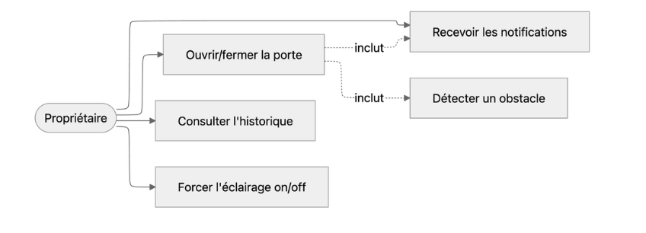
DIAGRAMME UML
Les cas d'utilisation
Un seul acteur, le propriétaire du garage. La détection d'obstacle et l'envoi de notifications sont inclus dans l'ouverture et la fermeture : ils se déclenchent automatiquement, sans action de sa part.
Notes:
Le diagramme traduit EF-01 à EF-06 en interactions. Il est produit en phase 4, Conception détaillée.
4

Slide 5
CE QUE NOUS INSTALLONS
L'architecture en trois éléments
Plateforme Home Assistant(Raspberry)
Contrôleur ESP32
Réseau local
Dans le garage
Dans la maison
Entre les deux
Câblé à la motorisation et aux capteurs. Il exécute les commandes physiques et remonte l'état de la porte.
Centralise la supervision, l'historique et les automatisations. Fournit l'application mobile sans développement.
Relie le contrôleur à la plateforme. Tout transite en local, sans dépendance à un service externe.
S'appuyer sur une plateforme éprouvée plutôt que développer sur mesure réduit fortement le volume de code à produire, tester et maintenir. L'effort se concentre sur le firmware et l'installation physique.
Notes:
Décision d'architecture prise en phase 3 et justifiée par le cahier des charges.
5

Slide 6
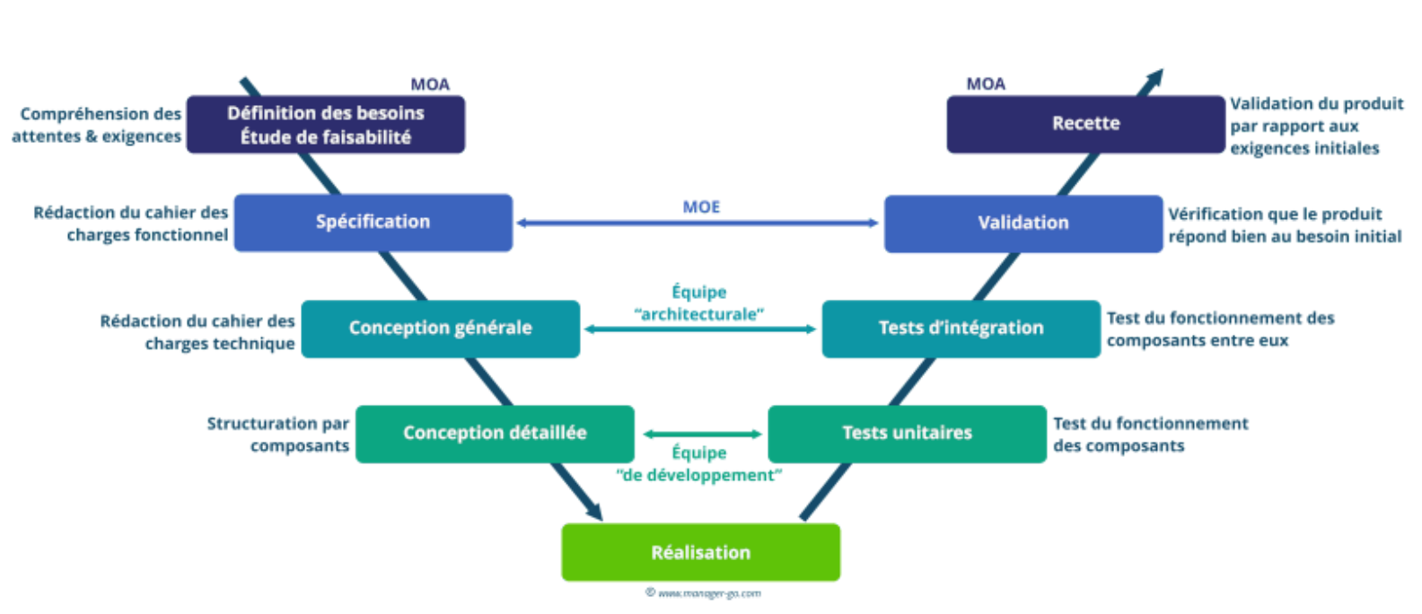
NOTRE ORGANISATION
Le Cycle en V appliqué au projet
Notes:
Chaque étape descendante est vérifiée par l'étape qui lui fait face. La Réalisation est au point bas du V.
6

Slide 7
VUE D'ENSEMBLE
Les neuf phases et leurs livrables
# | Phase | Livrable | Vérifiée par
1 | Définition des besoins | Compte-rendu et note de cadrage | Recette
2 | Spécification | Cahier des charges et critères d'acceptation | Validation
3 | Conception générale | Schéma d'architecture et choix techniques | Tests d'intégration
4 | Conception détaillée | Configuration, machines à états, automatisations | Tests unitaires
5 | Réalisation | Firmware flashé, plateforme configurée | Phases 6 à 9
6 | Tests unitaires | Rapport de tests unitaires | Conception détaillée
7 | Tests d'intégration | Rapport de tests d'intégration | Conception générale
8 | Validation | Matrice de traçabilité | Spécification
9 | Recette | plan de maintenance | Définition des besoins
Chaque phase produit un livrable vérifiable : c'est la condition pour passer à la suivante.
Notes:
Fil rouge de la présentation. Les diapositives suivantes regroupent les phases par branche.
7

Slide 8
BRANCHE DESCENDANTE
Du besoin à la conception
Phases 1 à 4 : on décide et on documente avant de construire.
PHASE 1
PHASE 2
PHASE 3
PHASE 4
Définition des besoins
Spécification
Conception générale
Conception détaillée
  Entretien de cadrage avec le client
  Étude de faisabilité
  Périmètre inclus et exclu
  Cahier des charges
  Exigences non fonctionnelles
  Critères d'acceptation
  Cahier des charges technique
  Découpage en blocs fonctionnels
  Choix de la stack, justifiés
  Machines à états porte et éclairage
  Cas d'utilisation et câblage
  Plan des automatisations
Livrable
Livrable
Livrable
Livrable
Compte-rendu et note de cadrage
Cahier des charges et critères d'acceptation
Schéma d'architecture et choix techniques
Configuration et plan des automatisations
Rien n'est construit tant que ces quatre livrables ne sont pas produits et validés.
Notes:
8

Slide 9
PHASE 5 - LE POINT BAS DU V
La Réalisation
On construit ce qui a été décidé, sans ambiguïté sur ce qu'il faut faire.
En atelier
Sur site
  Rédiger la configuration ESPHome du contrôleur
  Compiler et flasher le firmware
  Installer Home Assistant sur le Raspberry Pi
  Créer le compte utilisateur
  Tester à vide la découverte automatique des équipements
  Câbler la motorisation et les capteurs de fin de course
  Poser le capteur d'obstacle et le détecteur de présence
  Raccorder le contrôleur au réseau du client
  Configurer les automatisations et le tableau de bord
Notes:
Livrable : firmware flashé, plateforme installée et configurée.
9

Slide 10
BRANCHE MONTANTE
De la vérification à la recette
Phases 6 à 9 : chaque test a une cible définie à l'avance par la conception qui lui fait face.
PHASE 6
PHASE 7
PHASE 8
PHASE 9
Tests unitaires
Tests d'intégration
Validation
Recette
  Transitions d'états de la porte
  Arrêt sur obstacle et reprise
  Temporisations de l'éclairage
  Seuils de notification
  Commande bout en bout, latence
  Détection, éclairage, notification
  Mode dégradé sans Internet
  Chiffrement des échanges
  Exigences EF-01 à EF-06 vérifiées
  Seuils non fonctionnels mesurés
  Test en continu sur 48 h
  Tests en présence du client
  Prise en main et documentation
  Maintenance
Livrable
Livrable
Livrable
Livrable
Rapport de tests unitaires
Rapport de tests d'intégration
Matrice de traçabilité
Plan de maintenance
Notes:
10

Slide 11
SUPPORT ET RISQUES
Après la livraison, et ce qu'il faut surveiller
MAINTENANCE ET SUPPORT
POINTS DE VIGILANCE
Maintenance corrective
Sous 48 h pour un incident bloquant, sous 5 jours pour un incident mineur. Diagnostic à distance.
Motorisation existante
À vérifier sur site dès la phase 3 : si elle n'est pas pilotable par contact sec, le budget matériel change.
Maintenance préventive
Contrôle semestriel du capteur d'obstacle et des fins de course.
Réseau dans le garage
Installer un repeteur dans le garage pour s’assurer d’etre connecter au wifi
Mises à jour
Firmware déployable à distance. Tests de non-régression avant chaque déploiement.
Notes:
Les points de vigilance sont à lever tôt : ils peuvent impacter le budget ou le planning.
11

Slide 12
CE QU'IL FAUT RETENIR
Une phase, un livrable, une vérification
On ne passe pas à la suite
Chaque test a sa cible
Le périmètre est tracé
sans avoir produit et validé le livrable de la phase en cours.
définie à l'avance par la phase de conception qui lui fait face.
ce qui est exclu a été décidé et écrit, ce n'est pas un oubli.
Notes:
Terminer par l'action concrète : qui fait quoi cette semaine.
12

